Slide 1
8 Тема
Управление на изключения

Slide 2
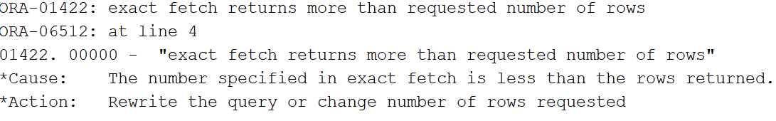
Пример за изключение (exception)
DECLARE
v_lname VARCHAR2(15);
BEGIN
SELECT last_name INTO v_lname
FROM employees
WHERE first_name='John';
DBMS_OUTPUT.PUT_LINE ('John''s last name is :'
||v_lname);
END;

Slide 3

DECLARE
v_lname VARCHAR2(15);
BEGIN
SELECT last_name INTO v_lname
FROM employees
WHERE first_name='John';
DBMS_OUTPUT.PUT_LINE ('John''s last name is :' ||v_lname);
EXCEPTION
WHEN TOO_MANY_ROWS THEN
DBMS_OUTPUT.PUT_LINE (' Your select statement
retrieved multiple rows. Consider using a cursor.');
END;

Slide 4
Управление на изключенията с PL/SQL
  Изключението е PL/SQL грешка, която се вдига по време на изпълнение на програмата.
  Изключението може да бъде вдигнато:
    Неявно от Oracle сървър
    Явно от програмата
  Изключението може да бъде управлявано:
    Чрез проследяването му с манипулатор
    Чрез разпространяването му към извикващата среда

Slide 5
  Два метода за вдигане на изключение
    Настъпва Oracle грешка и свързаното изключение се вдига автоматично. Например, ако грешка ORA-01403 настъпи, когато няма извлечени редове от БД с конструкция SELECT, PL/SQL вдига изключение NO_DATA_FOUND. Тези грешки са преобразувани в предефинирани изключения.
    В зависимост от бизнес функционалността, която дадена програма реализира, може да има явно вдигане на изключение чрез използване на конструкция RAISE в блока. Вдигнатото изключение може да бъде или потребителско-дефинирано или предефинирано. Има също и не-предефинирани Oracle грешки. Тези грешки са стандартни Oracle грешки, които не са предефинирани. Може явно да се декларират изключения и да се свържат с не-предифинирани Oracle грешки.

Slide 6

Управление на изключения
Проследено
ли е изклю-
чението?
Внезапно
завършване
с неуспех.
НЕ
Да
Изключението
е вдигнато
Изпълнява
конструкциите
в EXCEPTION
секцията.
Разпространява
изключението.
Успешно
завършване.

Slide 7
Управление на изключения
  Проследяване на изключения
  Включва се EXCEPTION секция в PL/SQL програма за проследяване на изключения. Ако изключението е вдигнато в изпълнителната секция на блока, обработват се тогава клоновете в exception секцията на блока за кореспондиращ манипулатор на изключение. Ако PL/SQL успешно управлява изключение, изключението не трябва да се разпространява към външния блок или към извикващата среда. PL/SQL блокът завършва успешно.
  Разпространение на изключение
  Ако изключението е вдигнато в изпълнителната секция на блока и няма съответстващ exception манипулатор, тогава PL/SQL блокът завършва с неуспех и изключението се разпространява към външния блок или към извикващата среда.

Slide 8
Типове изключения
}
  Предефинирани от Oracle сървър
  Непредефинирани от Oracle сървър
  Потребителски- дефинирани
Неявно вдигани
Явно вдигани

Slide 10
Проследяване на изключения
Синтаксис:
EXCEPTION
WHEN exception1 [OR exception2 . . .] THEN
конструкция1;
конструкция2;
. . .
[WHEN exception3 [OR exception4 . . .] THEN
конструкция1;
конструкция2;
. . .]
[WHEN OTHERS THEN
конструкция1;
конструкция2;
. . .]

Slide 11
  В синтаксиса:
exception | Е стандартно име на предефинирано изключение или име на потребителско-дефинирано изключение, декларирано в декларативната секция
конструкция | Е една или повече PL/SQL или SQL конструкции
OTHERS | Е опционална exception-управляваща клауза, която проследява някакви изключения, които не са били явно управлявани

Slide 12
Указания за проследяване на изключения
  С ключовата дума EXCEPTION започва управляващата секция.
  Множество exception манипулатори са позволени.
  Само един манипулатор се изпълнява преди напускането на блока.
  WHEN OTHERS е последна клауза.

Slide 13
Проследяване на предефинирани Oracle Server грешки
  Обръщение към предефинирано име в exception-управляващия код.
  Примерни предефинирани изключения:
    NO_DATA_FOUND
    TOO_MANY_ROWS
    INVALID_CURSOR
    ZERO_DIVIDE
    DUP_VAL_ON_INDEX

Slide 14
Проследяване на не-предефинираните Oracle Server грешки
Деклариране
Асоцииране
Reference
Декларативна секция
DECLARE
EXCEPTION
секция
Име на
изключение.
Използва PRAGMA EXCEPTION_INIT.
Управлява вдигнатотото изключение.

Slide 15
  Не-предефинираните изключения са стандартни Oracle грешки. Създават се изключения със стандартни Oracle грешки чрез използване на PRAGMA EXCEPTION_INIT функция.
  За проследяването на не-предефинираните грешки, първо трябва да бъдат декларирани. Декларираното изключение се вдига неявно. В PL/SQL, PRAGMA EXCEPTION_INIT казва на компилатора да свърже името на изключението с номер на Oracle грешка. Това позволява да има обръщение към някое вътрешно изключение по име и да се напише определен манипулатор за него.
  Забележка: PRAGMA указва, че конструкцията е директива на компилатора, която не се обработва, когато PL/SQL блокът се изпълнява. Указва на PL/SQL компилатора да интерпретира появата на exception името в блока като свързан номер на грешка на Oracle сървър.

Slide 16

Не-предефинирани грешки
За проследяване на Oracle сървър грешка с номер –01400
(“cannot insert NULL”):
DECLARE
e_insert_excep EXCEPTION;
PRAGMA EXCEPTION_INIT(e_insert_excep, -01400);
BEGIN
INSERT INTO departments
(department_id, department_name) VALUES (280, NULL);
EXCEPTION
WHEN e_insert_excep THEN
DBMS_OUTPUT.PUT_LINE('INSERT OPERATION FAILED');
DBMS_OUTPUT.PUT_LINE(SQLERRM);
END;
1
2
3

Slide 17
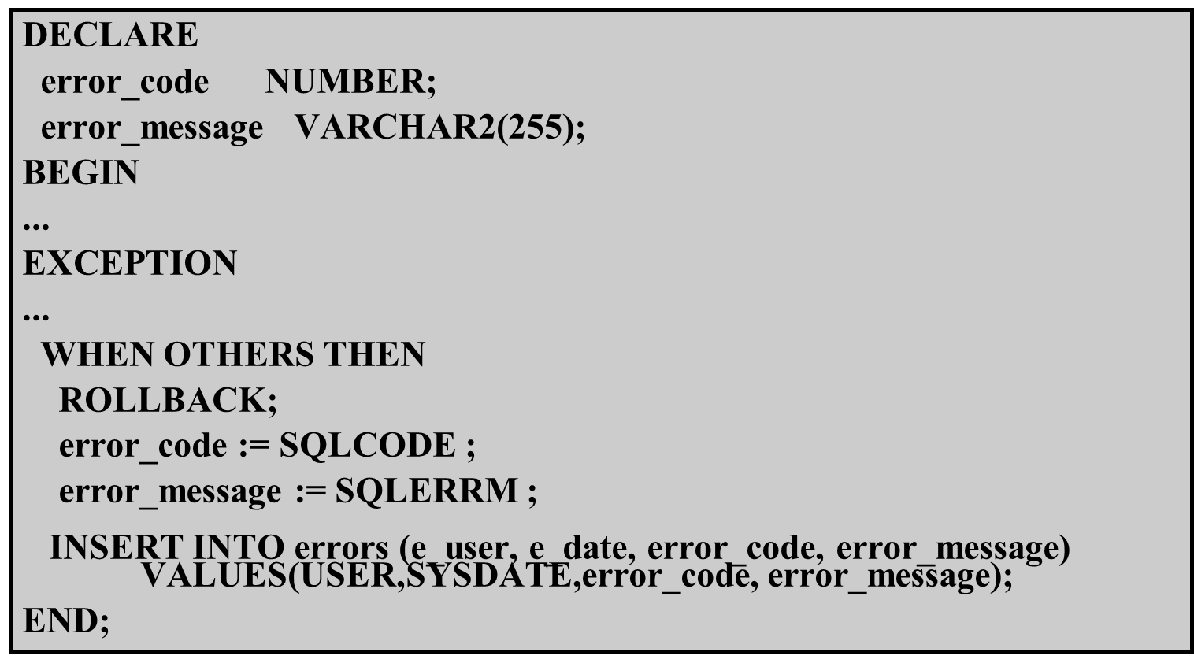


Функции за проследяване на изключения
  SQLCODE: Връща числова стойност за код на грешката
  SQLERRM: Връща съобщение, свързано с кода на грешката

Slide 18
Проследяване на потребителски дефинирани изключения
Declare
Raise
Reference
Декларативна
секция
Изпълнителна
секция
Exception-управляваща
секция
Име на
изключение.
Явно вдигане на
изключение чрез RAISE конструкция.
Управление на вдигнатото
изключение.

Slide 19

Пример:
DECLARE
v_deptno NUMBER := 500;
v_name VARCHAR2(20) := 'Testing';
e_invalid_department EXCEPTION;
BEGIN
UPDATE departments
SET department_name = v_name
WHERE department_id = v_deptno;
IF SQL % NOTFOUND THEN
RAISE e_invalid_department;
END IF;
COMMIT;
EXCEPTION
WHEN e_invalid_department THEN
DBMS_OUTPUT.PUT_LINE('No such department id.');
END;
1
2
3

Slide 20
  PL/SQL изключенията трябва да бъдат:
    Деклариране в декларативната секция на PL/SQL блок
    Вдигат се явно с RAISE конструкции
    Управлявани в EXCEPTION секцията

Slide 21
Разпространение на изключенията в подблок
DECLARE
. . .
e_no_rows exception;
e_integrity exception;
PRAGMA EXCEPTION_INIT (e_integrity, -2292);
BEGIN
FOR c_record IN emp_cursor LOOP
BEGIN
SELECT ...
UPDATE ...
IF SQL%NOTFOUND THEN
RAISE e_no_rows;
END IF;
END;
END LOOP;
Подблоковете могат да управляват изключение или да преминават към изключение във външен блок.
EXCEPTION
WHEN e_integrity THEN ...
WHEN e_no_rows THEN ...
END;

Slide 22
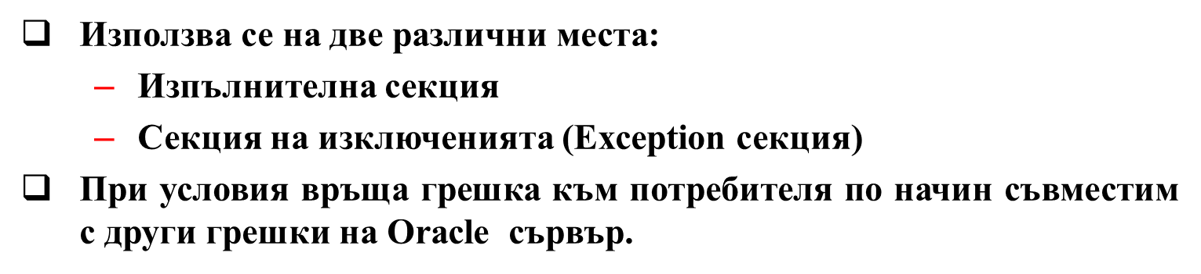
Процедура RAISE_APPLICATION_ERROR
Синтаксис:
  Може да се използва тази процедура за издаване на потребителски дефинирани съобщения за грешки от съхранени подпрограми.
  Може да се отчитат грешките към дадено приложение и да се отхвърлят отчетените необработени изключения.
raise_application_error (номер_на_грешка,
съобщение[, {TRUE | FALSE}]);

Slide 23
  Процедурата RAISE_APPLICATION_ERROR се използва за интерактивна комуникация с предефинирано изключение чрез връщане на нестандартен код на грешка и съобщение на грешка.
  В синтаксиса:
номер_на_грешка | Е потребителски-определен номер за изключение между –20,000 и –20,999
съобщение | Е потребителски-определено съобщение за изключение; е символен стринг до 2,048 байта
TRUE | FALSE | Е опционален Boolean параметър (Ако TRUE, грешката се поставя в стека от предишни грешки. Ако FALSE (default), грешката подменя всички предишни грешки.)

Slide 24
Процедура RAISE_APPLICATION_ERROR - примери
Изпълнителна секция:
Exception секция:
BEGIN
...
DELETE FROM employees
WHERE manager_id = v_mgr;
IF SQL%NOTFOUND THEN
RAISE_APPLICATION_ERROR(-20202,
'This is not a valid manager');
END IF;
...
...
EXCEPTION
WHEN NO_DATA_FOUND THEN
RAISE_APPLICATION_ERROR (-20201,
'Manager is not a valid employee.');
END;

Slide 25
        DECLARE
        e_name EXCEPTION;
        BEGIN
        ...
        DELETE FROM employees
        WHERE last_name = 'Higgins';
        IF SQL%NOTFOUND THEN
        RAISE e_name;
        END IF;
        EXCEPTION
        WHEN e_name THEN
        RAISE_APPLICATION_ERROR (-20999, 'This is not a valid last name'); ...
        END;

